Slide 1

Presentation
Template

Slide 2

Header Here
Title Here
Nulla id turpis ultricies, fringilla ex ut, ullamcorper est. Phasellus porta lorem eget turpis porta, et ullamcorper ante pharetra. Etiam dictum id mi a ultricies.
Keypoint
Text here

Slide 3
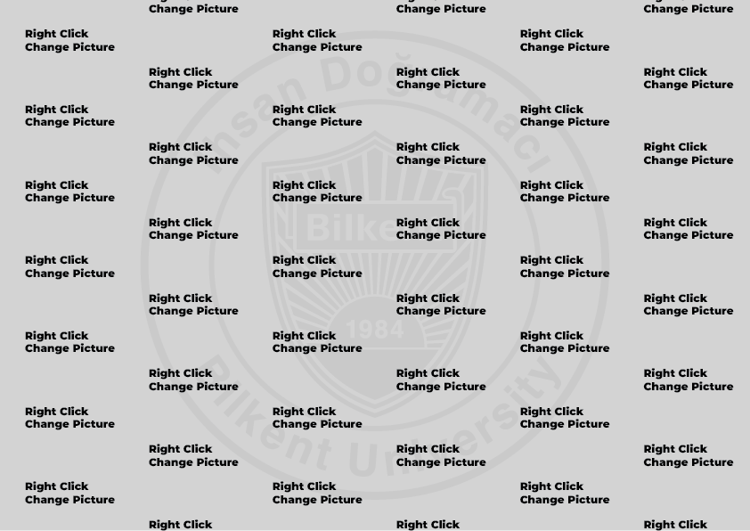


Header Here
Title Here
Nulla id turpis ultricies, fringilla ex ut, ullamcorper est. Phasellus porta lorem eget turpis porta, et ullamcorper ante pharetra. Etiam dictum id mi a ultricies.
%29
%50

Slide 4
Header Here
Title Here
Nulla id turpis ultricies, fringilla ex ut, ullamcorper est. Phasellus porta lorem eget turpis porta, et ullamcorper ante pharetra. Etiam dictum id mi a ultricies.

Slide 5


Header Here
Title Here
Nulla id turpis ultricies, fringilla ex ut, ullamcorper est. Phasellus porta lorem eget turpis porta, et ullamcorper ante pharetra. Etiam dictum id mi a ultricies.
800K
800K

Slide 6
Header Here
Title Here
Nulla id turpis ultricies, fringilla ex ut, ullamcorper est. Phasellus porta lorem eget turpis porta, et ullamcorper ante pharetra. Etiam dictum id mi a ultricies.

Slide 7
Header Here
Title Here
Nulla id turpis ultricies, fringilla ex ut, ullamcorper est. Phasellus porta lorem eget turpis porta, et ullamcorper ante pharetra. Etiam dictum id mi a ultricies.
Nulla id turpis ultricies, fringilla ex ut, ullamcorper est. Phasellus porta lorem eget turpis porta, et ullamcorper ante pharetra. Etiam dictum id mi a ultricies.

Slide 8
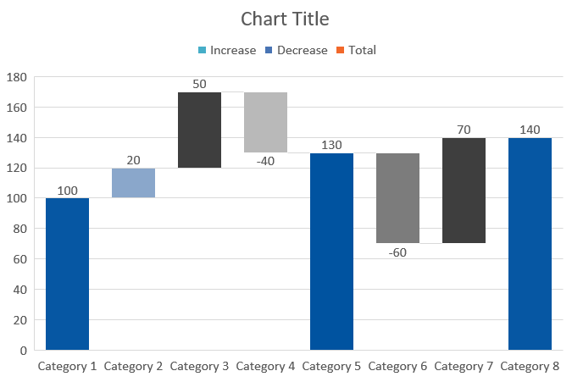
Header Here
Title Here
Nulla id turpis ultricies, fringilla ex ut, ullamcorper est. Phasellus porta lorem eget turpis porta, et ullamcorper ante pharetra. Etiam dictum id mi a ultricies.

Slide 9

Header Here
Title Here
Nulla id turpis ultricies, fringilla ex ut, ullamcorper est. Phasellus porta lorem eget turpis porta, et ullamcorper ante pharetra. Etiam dictum id mi a ultricies.
Title Here
Text here

Slide 10
Thank
You
For Joining this Presentation

Slide 11
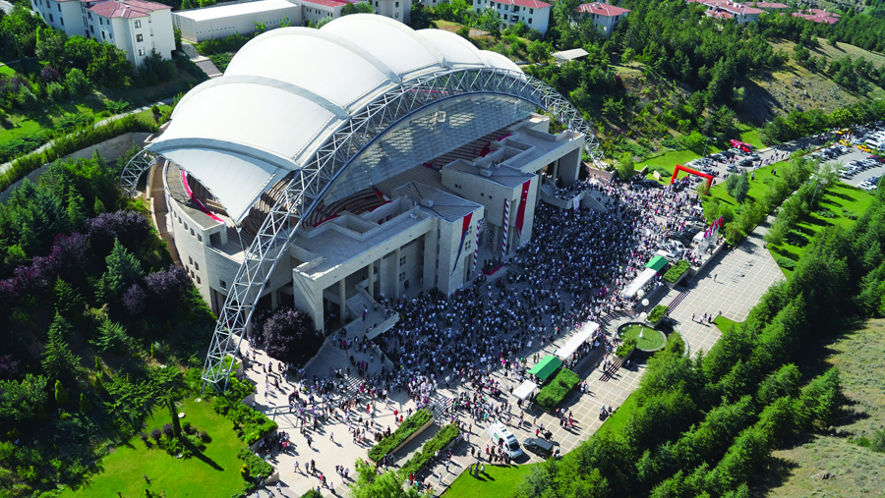
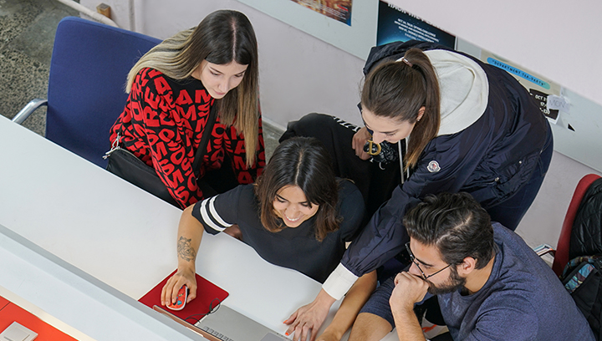
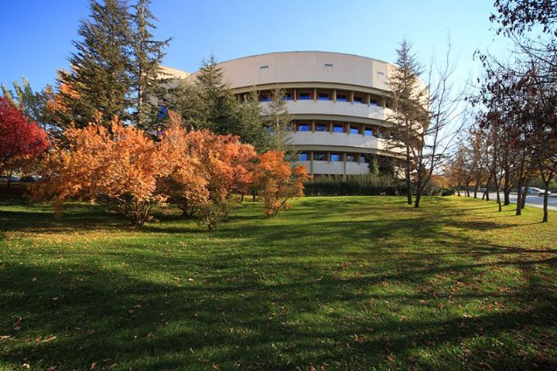
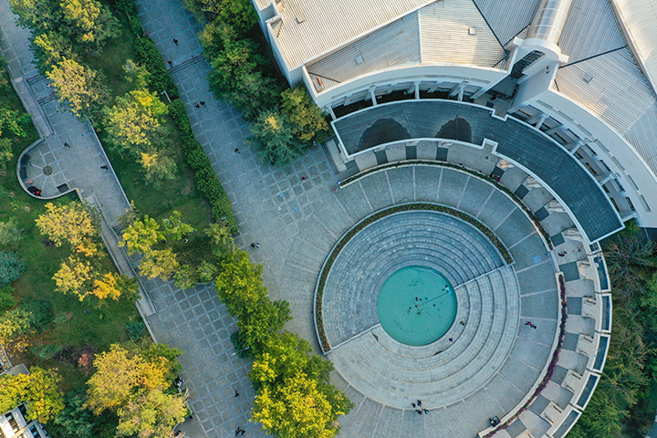
Bilkent in Pictures
For more Bilkent University photos please visit: Fotoğraflarla Bilkent – Üniversite Adaylarına Bilgi

Slide 12
Maps

Slide 13












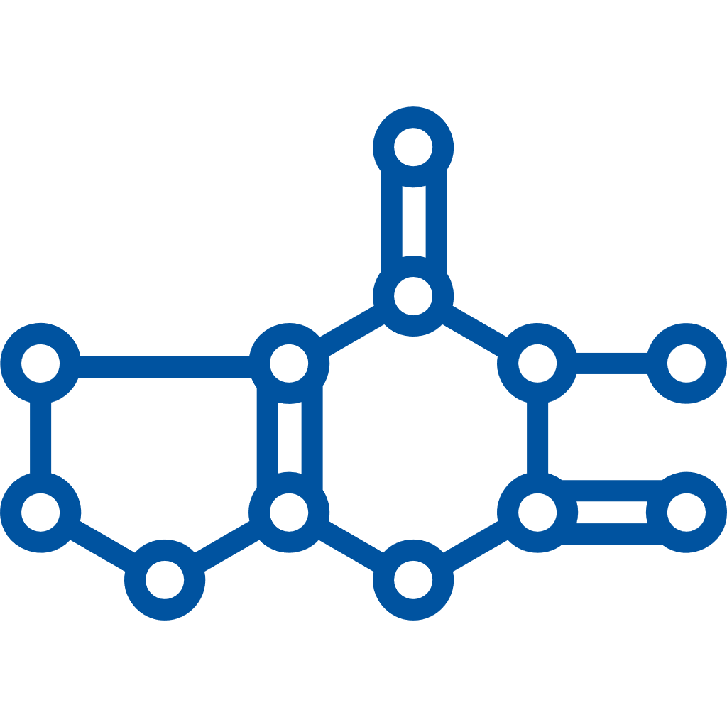




















































































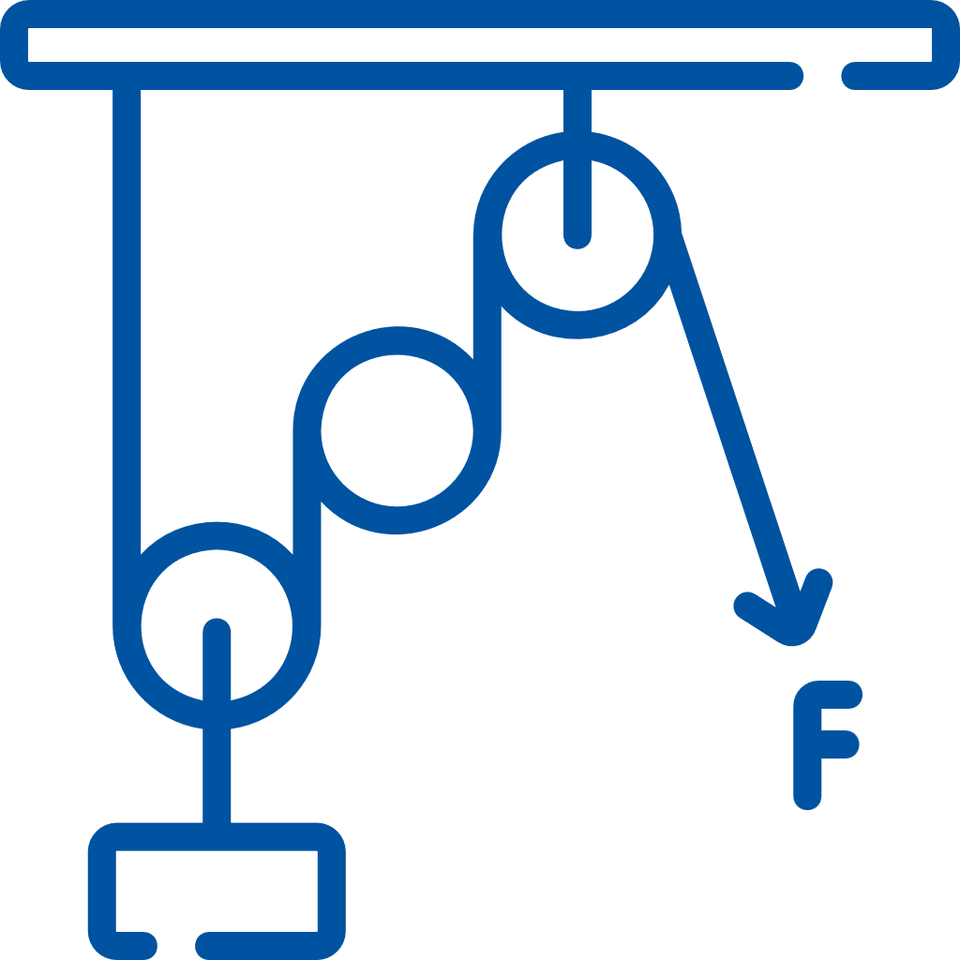













Icons

